Slide 1


Svelte
Master 1 Info : 2021-2022
Mouhamadou Lamine MBOUP

Slide 2

Sommaire
Université Claude Bernard Lyon 1 | Mif13 : Web avancé, web mobile | 2021-2022
Svelte et sa chronologie?
Installation et setup d’un projet Svelte
Fonctionnalités & Découverte
Forces et faiblesses
Utilisation - Syntax/Event/Lifecycle/Store/Router
Comparaison avec React, Vue et Angular
Autour de Svelte
Démo

Slide 3

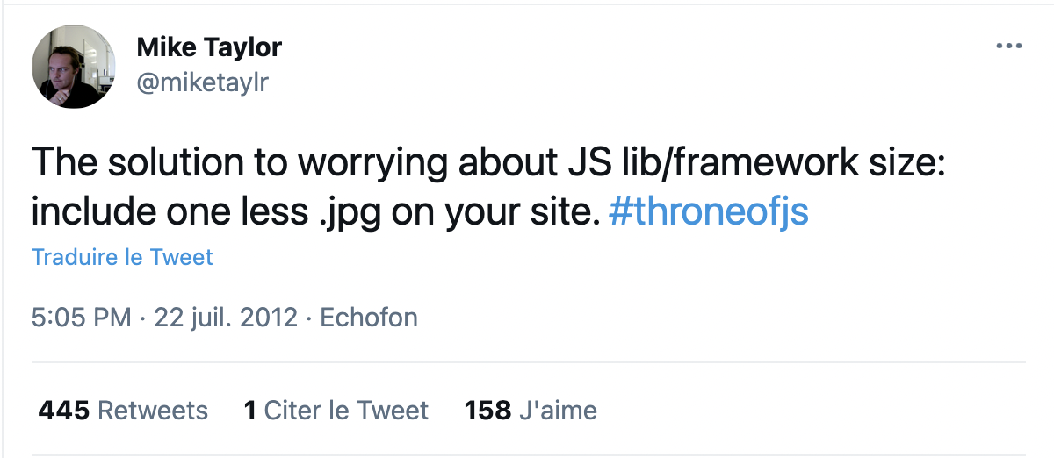



Qu’est ce que Svelte ?
Université Claude Bernard Lyon 1 | Mif13 : Web avancé, web mobile | 2021-2022
Un peu d’histoire
1
Framework ? Compilateur ?
@Rich_Harris
Notes:
Rich Harris, développeur Front au New York Times, dans sa quête de performance et de bonne expérience utilisateur, suite à un Tweet de Mike Taylor publié en 2012, a finalement réalisé que “supprimer un JPEG pour économiser du temps de chargement” n’est pas équivalent à supprimer la même taille de JavaScript.
100kb de .js n'est pas équivalent à 100kb de .jpg. Ce n'est pas seulement le temps réseau qui va tuer les performances de démarrage de votre application, mais le temps passé à analyser et à évaluer votre script, pendant lequel le navigateur devient complètement insensible. Sur mobile, ces millisecondes s'accumulent très rapidement.
Svelte, est défini comme un framework JavaScript, utilisé dans la création d’interfaces utilisateur réactives
Son objectif est de réduire considérablement le temps de chargement des applications
.
Svelte est différent. Techniquement déjà, puisqu’il utilise un compilateur.
La différence principale est que Svelte n’interprète pas le code à l’exécution, comme le font les autres frameworks JavaScript. Svelte, au moment du build, compile tout son code en code Vanilla JS. une fois compilée, ne contient pas Svelte ni de dépendance propre à Svelte. Le bundle JavaScript généré est donc plus léger que celui généré par un autre framework
AU FINAL, il n’a pas besoin de moteur d’interprétation pour lire le code à la volée, c’est le moteur de rendu du navigateur web qui est utilisé.
PLUS CLAIRE.

Slide 4
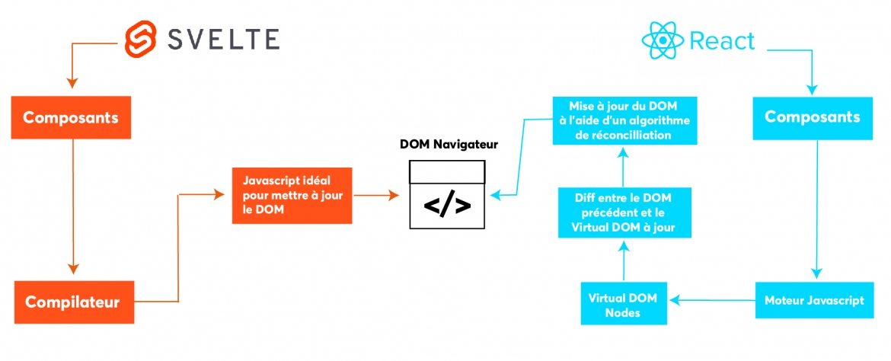
No virtual DOM Vs. Virtual DOM
Université Claude Bernard Lyon 1 | Mif13 : Web avancé, web mobile | 2021-2022
Source: https://www.asi.fr/blog/sveltejs-solution-pour-applications-web-rapides
Notes:
https://medium.com/bitsrc/react-vs-sveltejs-the-war-between-virtual-and-real-dom-59cbebbab9e9
Svelte est purement un compilateur, qui convertit votre application en code JavaScript idéal(optimisé, léger) lorsque vous créez(build) l'application pour la production. Cela signifie qu'il n'injectera aucun code supplémentaire à exécuter dans le navigateur lorsque votre application est en cours d'exécution pour mettre à jour le DOM.

Slide 5


Chronologie
1er Bêta disponible
v1.0.0
v3.0.0
First commit
Naissance Svelte
v2.0.0
Université Claude Bernard Lyon 1 | Mif13 : Web avancé, web mobile | 2021-2022
Idée
Mi-novembre 2016
26 novembre 2016
Avril 2018
2016
JJ - 10
JJ + 3
Avril 2019
Notes:
Il a donc commencé en 2016 une petite expérience, son idée : écrire un compilateur JavaScript qui produirait du code de qualité, le plus léger possible et sans abstraction du DOM, pour un chargement hyper court et des performances très rapides.
Tout va alors très vite : mi-novembre 2016, il réalise son premier commit, 4 jours plus tard, la première bêta est disponible,
et 10 jours après cette beta, le 26 novembre 2016, il publie le premier article de blog détaillant son concept : Svelte était né.
La v1.0.0 arrive 3 jours après ce billet. Ensuite, à l’occasion d’un gros nettoyage, la v2.0.0 est publiée en avril 2018, et un an plus tard, en avril 2019, une refonte complète permet la sortie de la version 3.0.0.
C’est avec cette version 3.0.0 que Svelte.js commence à prendre de l’ampleur, à faire parler de lui, et à amorcer doucement un changement en profondeur dans le monde JavaScript.

Slide 6
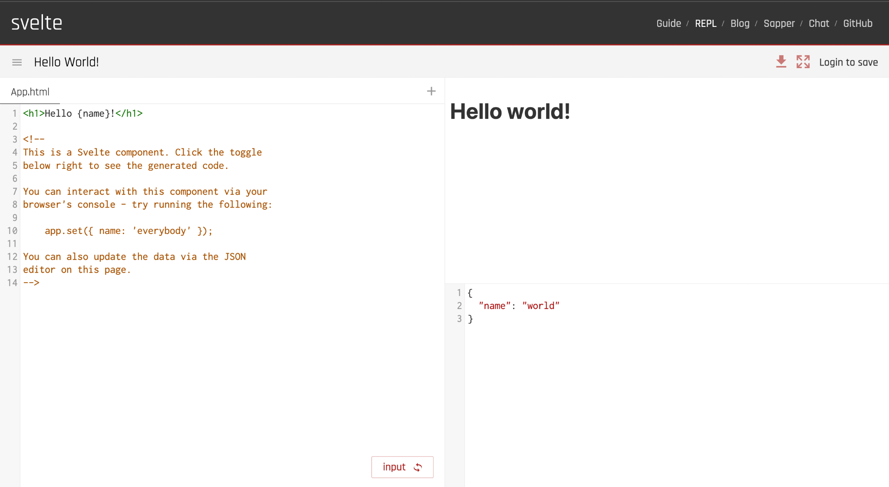
Installation et setup d’un projet Svelte
Université Claude Bernard Lyon 1 | Mif13 : Web avancé, web mobile | 2021-2022
Svelte REPL (Read-Eval-Print-Loop)
Notes:
On peut utiliser Le Svelte REPL est le moyen le plus simple de commencer. C’est outil très pratique qui permet de développer avec Svelte directement dans son navigateur. Le souci est que À un moment donné, votre application deviendra trop grande pour le REPL. Il faudra donc télécharger votre projet pour pouvoir continuer votre développement.
ou en utilisant degit (scaffolding tool, permet de copier un repo git)
Une fois le projet généré, il faut installer les dépendances via votre gestionnaire de package préféré.
Contrairement aux autres librairies / frameworks, Svelte se démarque encore une fois dans l’outil de “build” qu’il utilise. Là où les autres ont l’habitude d’utiliser Webpack, Svelte utilise par défaut Rollup.
Faut avouer que la configuration de Rollup est un jeu d’enfant comparé à la configuration de Webpack.
Svelte est servi en localhost sur le port 5000

Slide 7
Installation et setup d’un projet Svelte
Université Claude Bernard Lyon 1 | Mif13 : Web avancé, web mobile | 2021-2022
Degit
Etape 1 :
npx degit sveltejs/template my-svelte-project
Etape 2 :
yarn install // ou npm install
Etape 3 :
yarn dev // ou npm run dev
Notes:
ou en utilisant degit (scaffolding tool, permet de copier un repo git)
Une fois le projet généré, il faut installer les dépendances via votre gestionnaire de package préféré.
Svelte est servi en localhost sur le port 8080

Slide 8
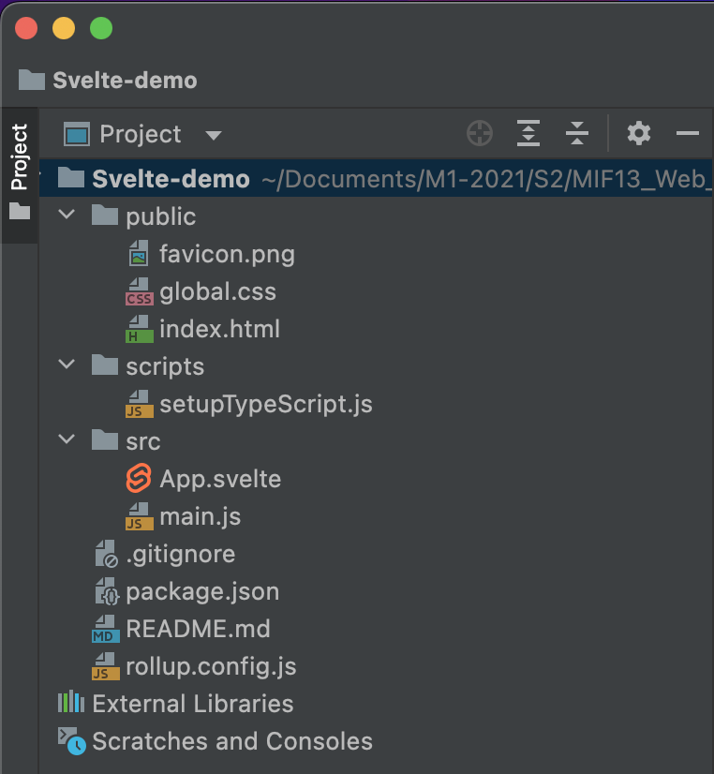
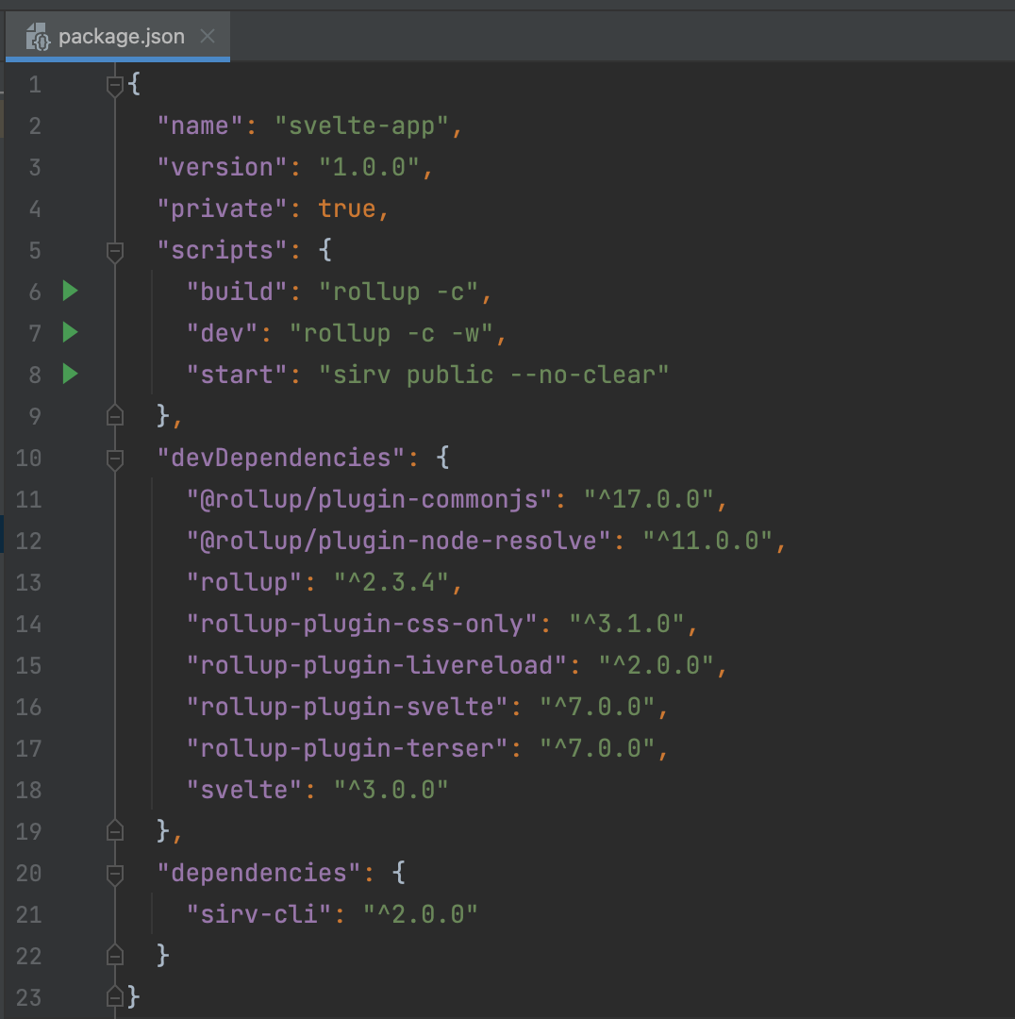
Les fonctionnalités / Découverte
Université Claude Bernard Lyon 1 | Mif13 : Web avancé, web mobile | 2021-2022
Notes:
----- 1er photo
Après installation, on a les presque les même fichier de base comparer aux autres framework. Pour programmer en Svelte, il faut utiliser l’extension .svelte
A noter que supporte bien du HTML puisqu’il a pour base de code le HTML.
Svelte est également installé avec Rollup par défaut, qui est une alternative à Webpack conçue par les mêmes personnes que Svelte et en suivant la même vision concernant la légèreté, la simplicité et le minimalisme.
Contrairement aux autres librairies / frameworks, Svelte se démarque encore une fois dans l’outil de “build” qu’il utilise. Là où les autres ont l’habitude d’utiliser Webpack, Svelte utilise par défaut Rollup.
----- 2em photo
Si l’on regarde attentivement le fichier package.json du Hello world fourni à l’installation d’un nouveau projet, on remarque que Svelte, à la différence de React ou encore Vue, est indiqué comme étant une devDependencies et non une dependencies (dependencies are required to run, devDependencies only to develop, e.g.: unit tests, Coffeescript to Javascript transpilation, minification, ...
React is a dependency because it is included in the final build.
), ce qui résume bien la manière de fonctionner de ce compilateur.
dependencies: Packages required by your application in production.
devDependencies: Packages that are only needed for local development and testing.

Slide 9
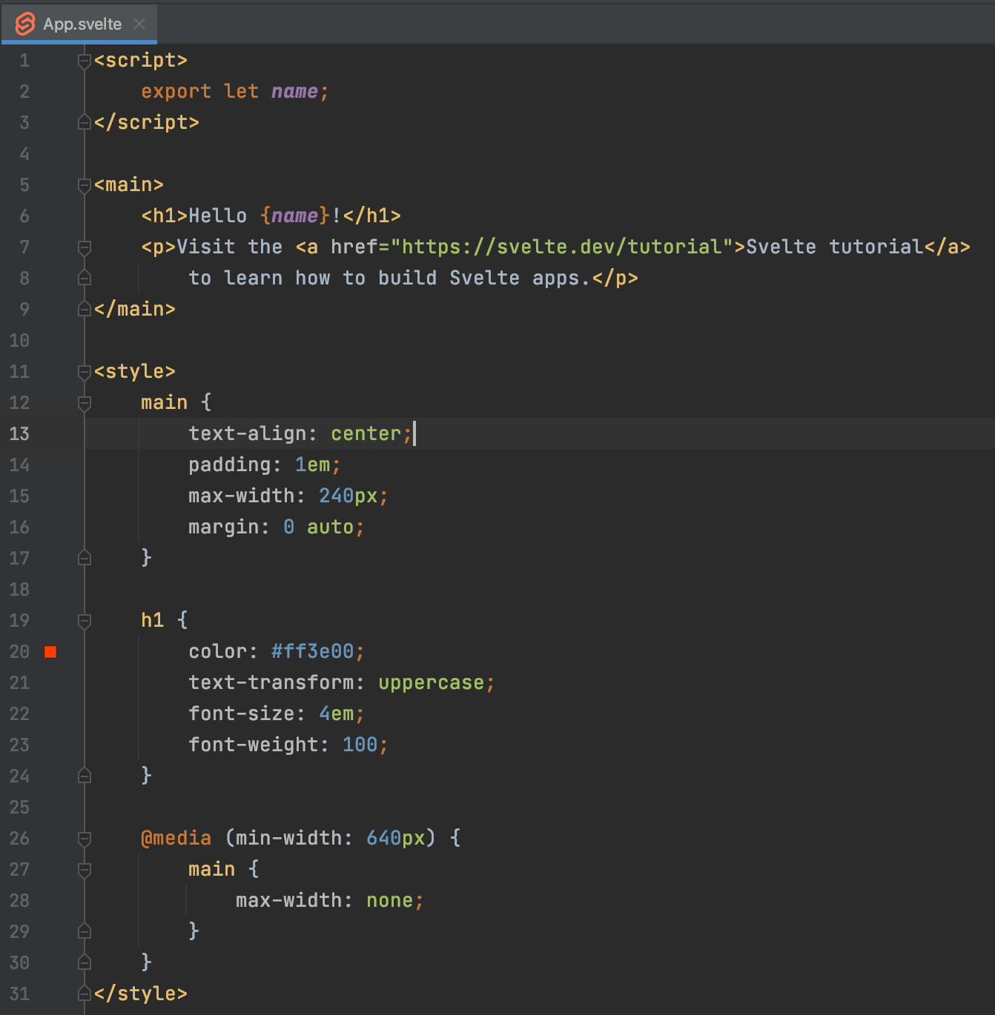
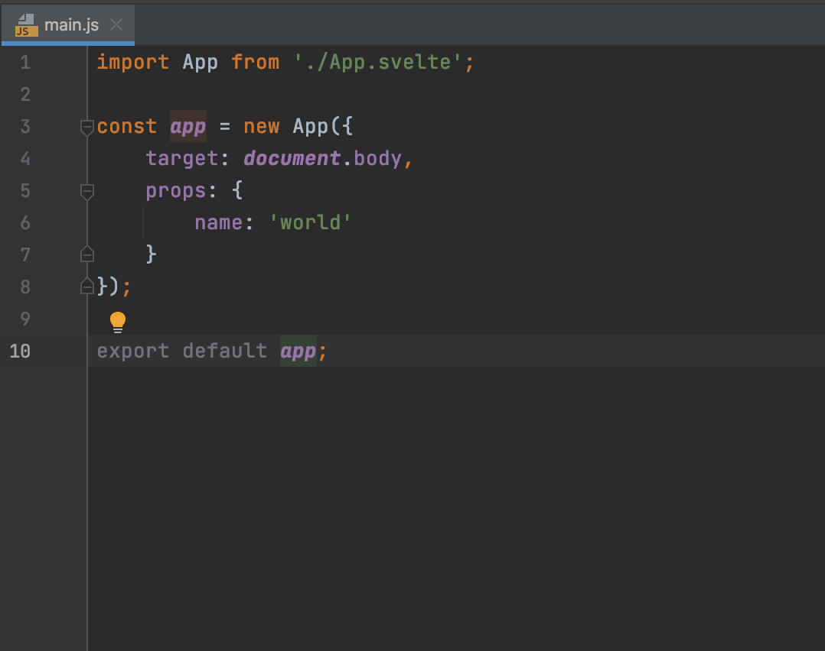
Les fonctionnalités / Découverte
Université Claude Bernard Lyon 1 | Mif13 : Web avancé, web mobile | 2021-2022
Notes:
---1er photo
Le fichier main.js permet d’instancier notre application, de lui indiquer dans quel élément du DOM elle va s’insérer. Il est possible également de lui donner des props qui seront injectées dans le premier composant. Ici on lui passe la propriété name avec la valeur world.
---2em Photo
Le premier composant, App.svelte. À l’instar des composants Vue, il est découpé en trois parties : script, le template et enfin les styles.
-- La partie script comporte les imports qui peuvent être des dépendances ou encore d’autres composants. Petite particularité de Svelte, les props importées dans un composant le sont à l’aide de l’expression export de JavaScript.
La partie script contient également tout le code JavaScript permettant à notre composant de fonctionner.
-- La partie template ressemble beaucoup à du JSX, il s’agit de code HTML « enrichi ». Il est possible d’ajouter des variables, des conditions, boucles et d’autres choses sympas.
-- La partie style contient logiquement du code CSS pour styler le composant. Ce code est scopé, les règles CSS que vous écrivez ici ne seront exécutées que sur le composant et pas sur un autre. Svelte ajoute un hash devant chaque règle permettant cet isolement.
Cette partie est facultative, vous pouvez néanmoins gérer vos styles dans un fichier à part afin d’éviter de “casser” la cascade.
Mais cette fonctionnalité a le mérite d’exister et de proposer une solution pour gérer des styles au niveau du composant.

Slide 10
Force et faiblesse de Svelte
Université Claude Bernard Lyon 1 | Mif13 : Web avancé, web mobile | 2021-2022
1
Simplicité de prise en main
1
Jeune et récent
2
Moins de code
2
Support majeur
3
Légèreté du code
3
Petite communauté
4
Plus performant
4
Prend pas en charge un large éventail de plugins et d’intégrations
5
Evolutif

Slide 11
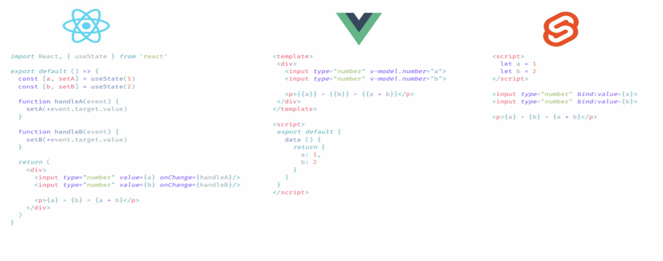
Comparaison avec React et Vue
Université Claude Bernard Lyon 1 | Mif13 : Web avancé, web mobile | 2021-2022

Slide 12
Comparaison avec React, Vue et Angular
Université Claude Bernard Lyon 1 | Mif13 : Web avancé, web mobile | 2021-2022
Google Trends
Npm Trends
Speed Test
Startup Test
Memory Test
Svelte
4
4
(+295 K)
2
(1.19 sgm)
1
1
React
1
1
(+15 M)
3
(1.27 sgm)
3
3
Angular
2
3
(+ 517K)
3
(1.27 sgm)
4
4
Vue
3
2
(+3 M)
1
(1.17 sgm)
2
2
Source : https://dev.to/hb/react-vs-vue-vs-angular-vs-svelte-1fdm
sgm : Slowdown Geometric Mean
Notes:
· Google Trends : nombre de recherches sur un sujet donné.
· NPM Trends : un outil utilisé pour mesurer combien de fois un certain package NPM a été téléchargé. (Sur 1 an)
· Speed Test : compare chacun des Framework dans un ensemble de tâches et montre la vitesse à laquelle ils les accomplissent.
o La moyenne géométrique du ralentissement est un indicateur de la performance globale et de la vitesse par un cadre.
· Test de démarrage : Qui démarre le plus rapidement
· Test Mémoire : quel Framework occupe le moins de mémoire pour le même test

Slide 13
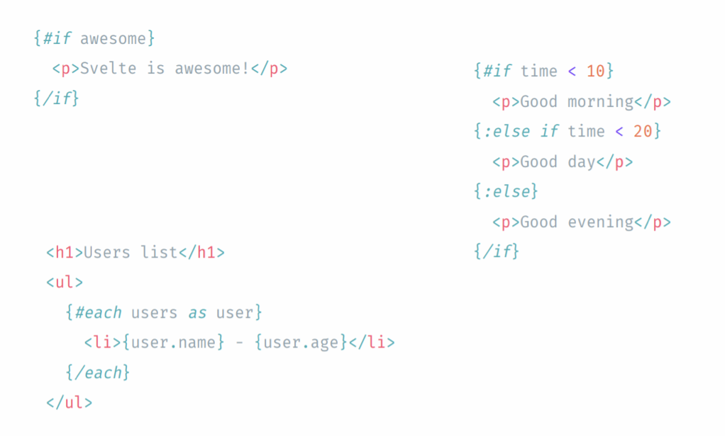
Utilisation - Syntaxe
Université Claude Bernard Lyon 1 | Mif13 : Web avancé, web mobile | 2021-2022
{ name }
{<p>Renders as:
{@html content}
</p>}
{#if expression } … {/if}
{#each cats as cat} … {/each}
<slot name=”content”>

Slide 14
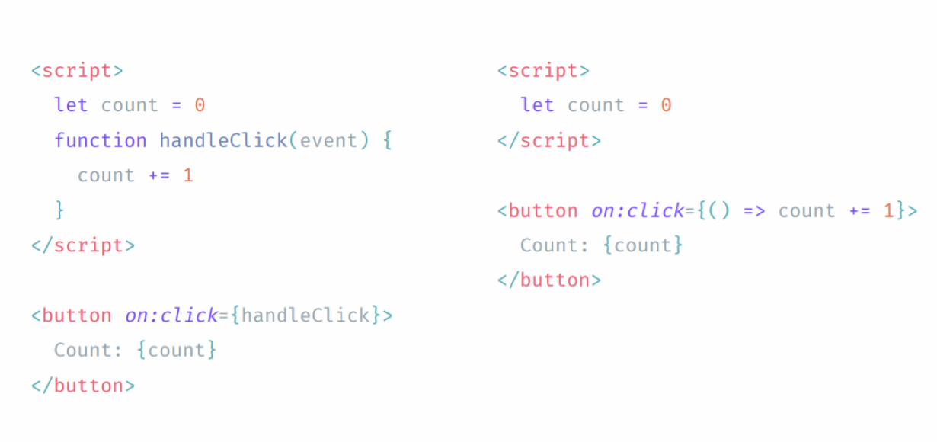
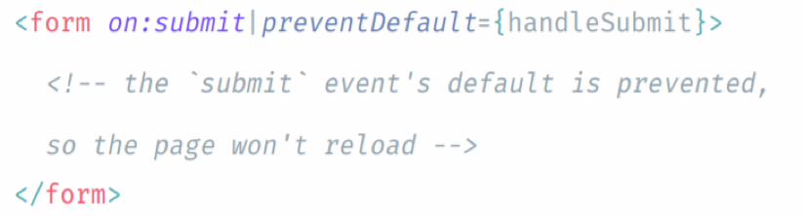
Utilisation - Event
Université Claude Bernard Lyon 1 | Mif13 : Web avancé, web mobile | 2021-2022
on:eventname={handler}
bind:value={variable}

Slide 15
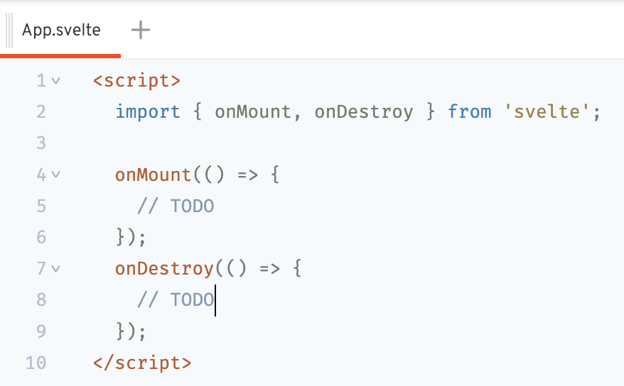
Utilisation - Lifecycle
Université Claude Bernard Lyon 1 | Mif13 : Web avancé, web mobile | 2021-2022
onMount( )
onDestroy( )
beforeUpdate( )
afterUpdate( )
Notes:
Svelte propose un lifecycle. Il est possible d’appeler des fonctions au premier rendu du composant, avant sa destruction ou avant et après une mise à jour de ses propriétés.

Slide 16
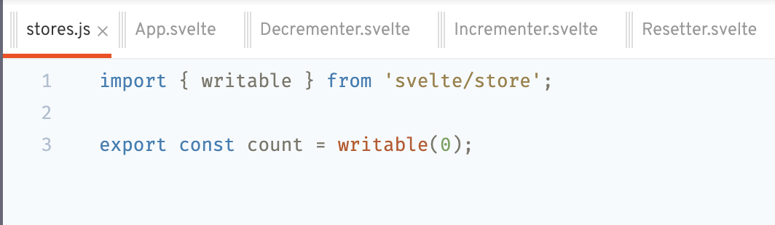
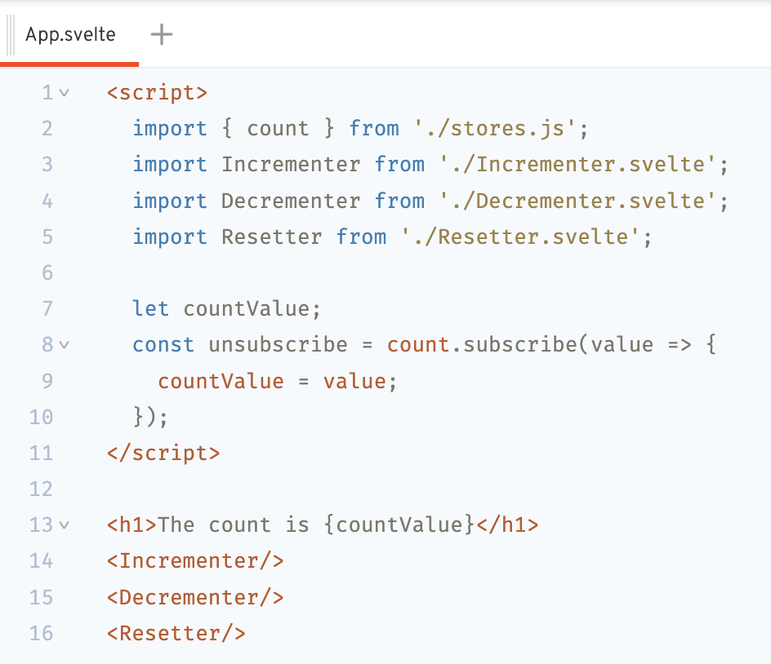
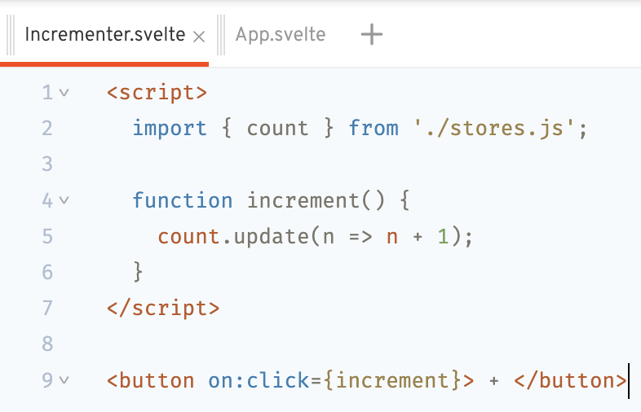
Utilisation - Store
Université Claude Bernard Lyon 1 | Mif13 : Web avancé, web mobile | 2021-2022
$count

Slide 17
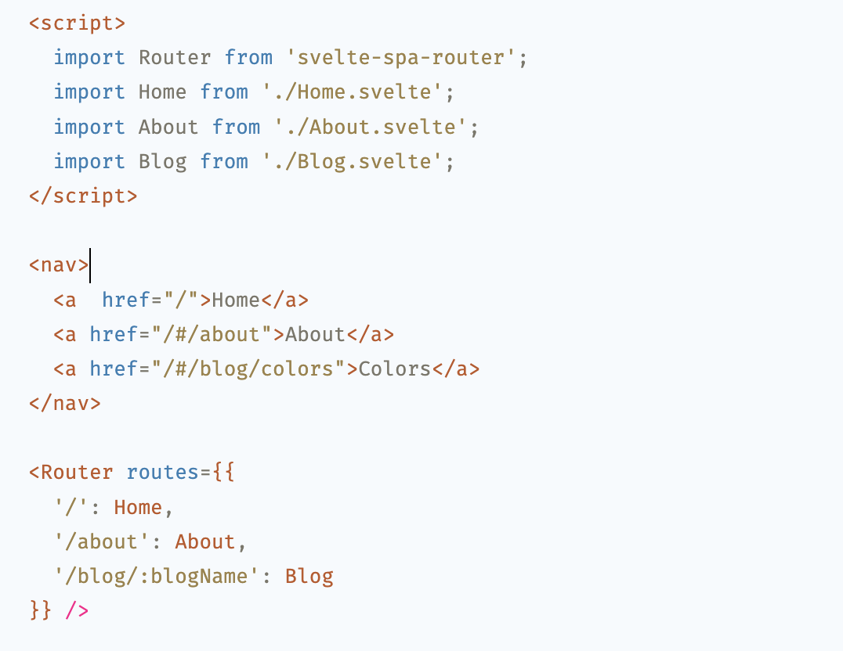
Utilisation - Router
Université Claude Bernard Lyon 1 | Mif13 : Web avancé, web mobile | 2021-2022
npm package svelte-spa-router
Prend en charge tous les
navigateurs
sauf IE 11 (but not guaranteed)
Notes:
Svelte propose un lifecycle. Il est possible d’appeler des fonctions au premier rendu du composant, avant sa destruction ou avant et après une mise à jour de ses propriétés.

Slide 18

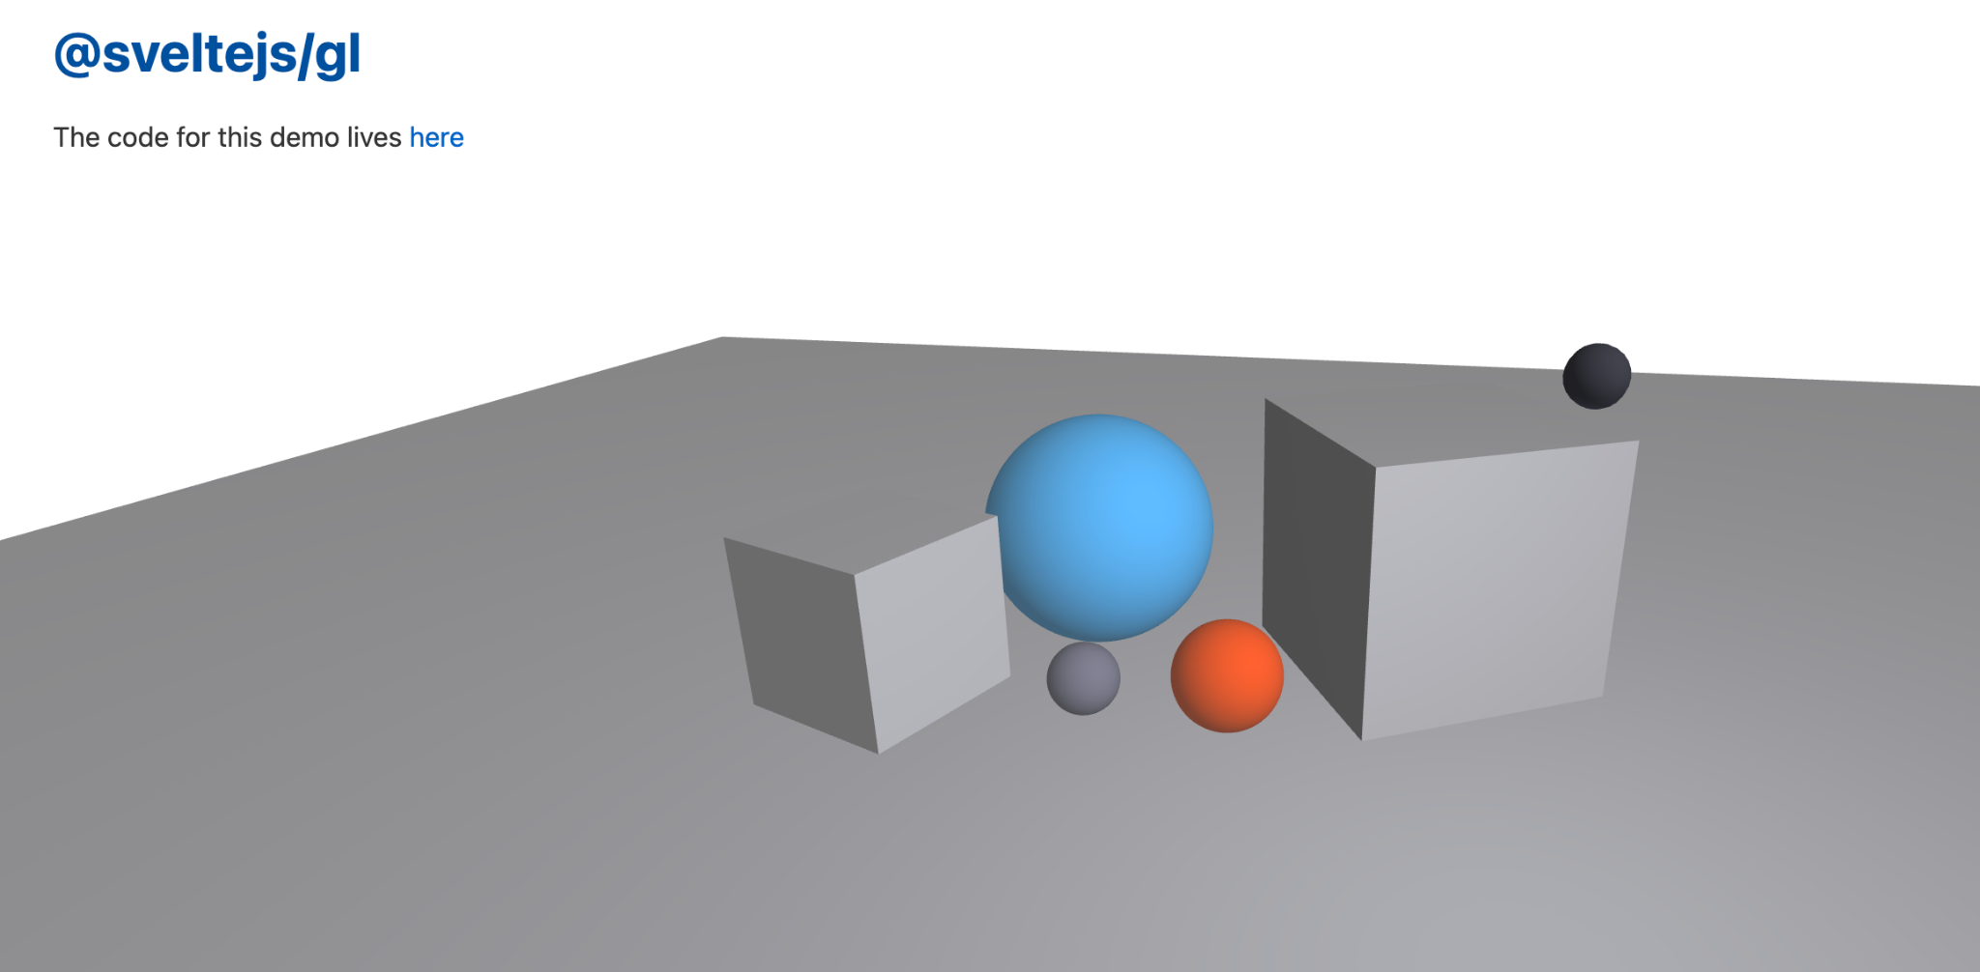

Autour de Svelte
Université Claude Bernard Lyon 1 | Mif13 : Web avancé, web mobile | 2021-2022
Notes:
Svelte Native est une nouvelle approche pour créer des applications mobiles à l'aide de NativeScript. Là où d'autres frameworks de développement mobile JavaScript tels que React Native et NativeScript-Vue effectuent l'essentiel de leur travail sur l'appareil mobile , Svelte Native transforme ce travail en une étape de compilation qui se produit lorsque vous créez votre application.
Svelte GL, une expérience pour utiliser WebGL dans Svelte
Sapper est un framework pour créer des applications Web de toutes tailles, avec une belle expérience de développement et un routage flexible basé sur un système de fichiers. C’est donc un framework dérivé utilisant Svelte pour générer le rendu côté serveur.

Slide 19
Université Claude Bernard Lyon 1 | Mif13 : Web avancé, web mobile | 2021-2022
Démo

Slide 20
Merci pour votre attention!
Des questions ?

